Slide 1

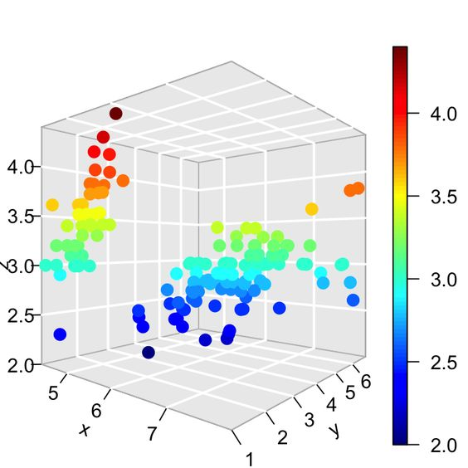
Analiza sieci złożonej
Michał Szulierz
Filip Trochimiuk

Slide 2
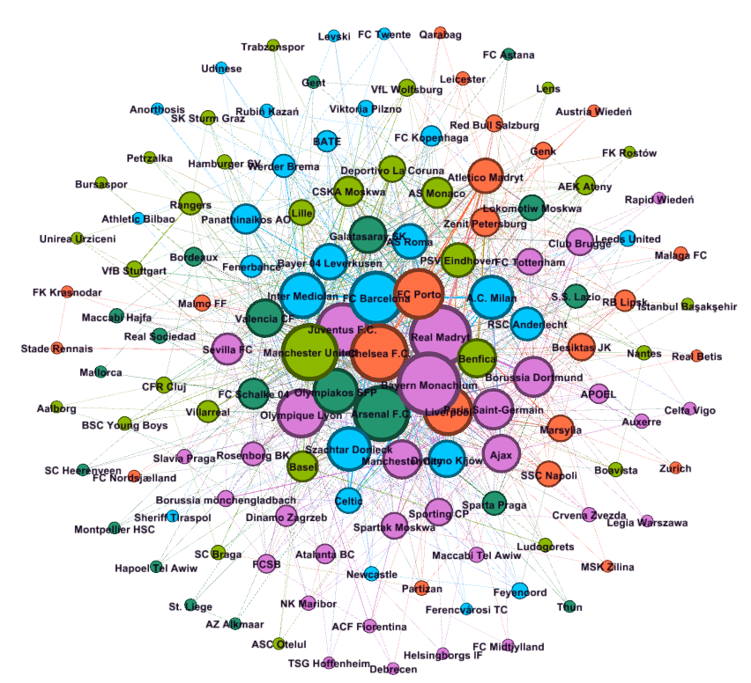
Proces tworzenia sieci
Nasza sieć powstała w programie microsoft excel poprzez ręczne wprowadzanie danych dotyczących rozegranych pomiędzy drużynami spotkań w lidze mistrzów od sezonu 2000/2001. Dane zaczerpnęliśmy ze strony flashscore.pl co w rezultacie dało nam 131 różnych drużyn na przestrzeni 22 lat.

Slide 3
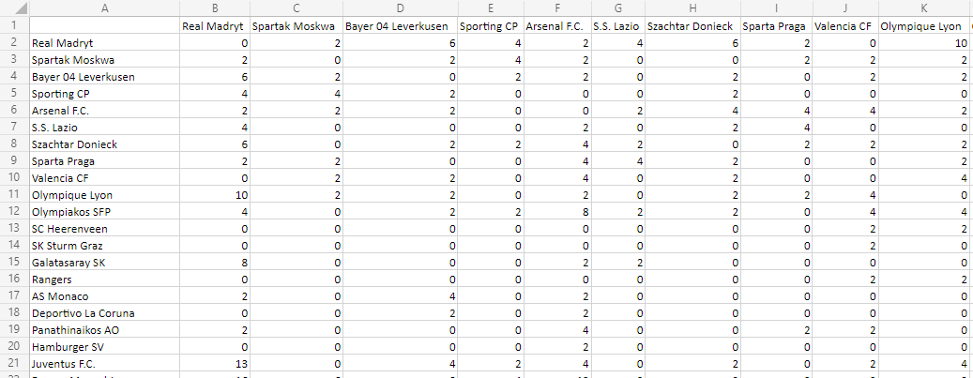
Etapy Powstawania
Uzupełniając rubryki danymi można zauważyć schemat powtarzalności parzystych liczb, ponieważ w formacie Ligi Mistrzów drużyny muszą w grupie zagrać ze sobą po 2 mecze jeden na swoim stadionie a drugi u rywali, ta sama zasada tyczy się fazy pucharowej. Odstępstwa od reguły wynikają ze spotkań drużyn w meczach finałowych lub wspólnych rozgrywek w czasach pandemi COVID-19 (sezon 2019/2020).
Kliknij, aby dodać tekst
Kliknij, aby dodać tekst
Kliknij, aby dodać tekst
Kliknij, aby dodać tekst
Kliknij, aby dodać tekst
Kliknij, aby dodać tekst

Slide 4
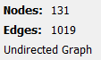
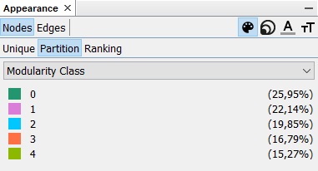
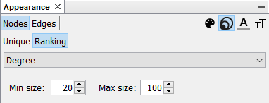
Charakterystyka
Jest to graf nieskierowany
Posiada on 131 wierzchołków oraz 1019 krawędzi
Układ grafu:
Skala rozmiaru wierzchołka jest dostosowana do jego stopnia
Kolorystyka wyznacza parametr Modularity
Fragment charakteryzacji w programie Gephi
Charakterystyka wyglądu grafu:

Slide 5

ANALIZA CAŁEJ SIECI
Spójność
Gęstość
Średnica
Średni stopień wierzchołka
Średnia długość ścieżki
Średni ważony stopień wierzchołków

Slide 6
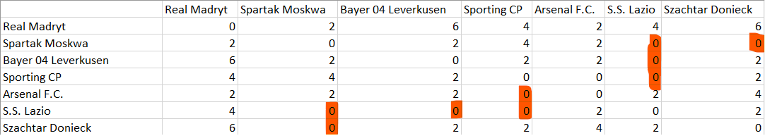
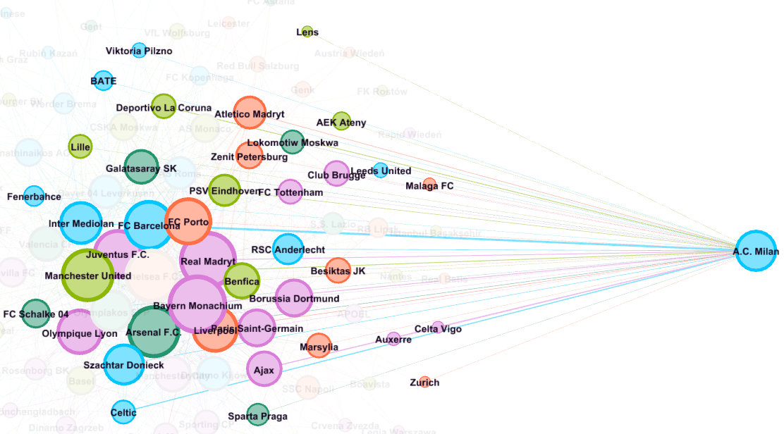
Spójność grafu
Przykładowy brak połączenia między wierzchołkami w bazie danych
Spójność w grafie oznacza, że dla każdej pary wierzchołków istnieje jakaś ścieżka, która je łączy.
Nasz graf nie jest spójny albowiem nie wszystkie wierzchołki są ze sobą połączone.
Przykładowe zwizualizowane połączenia w Gephi

Slide 7
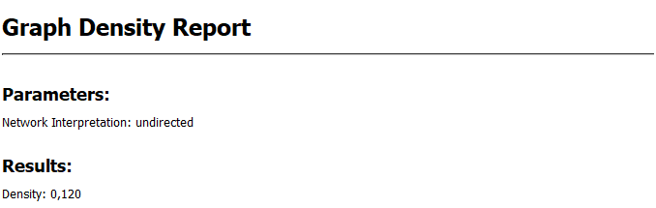
Gęstość grafu
Gęstość - stosunek liczby krawędzi grafu do największej możliwej liczby krawędzi

Slide 8
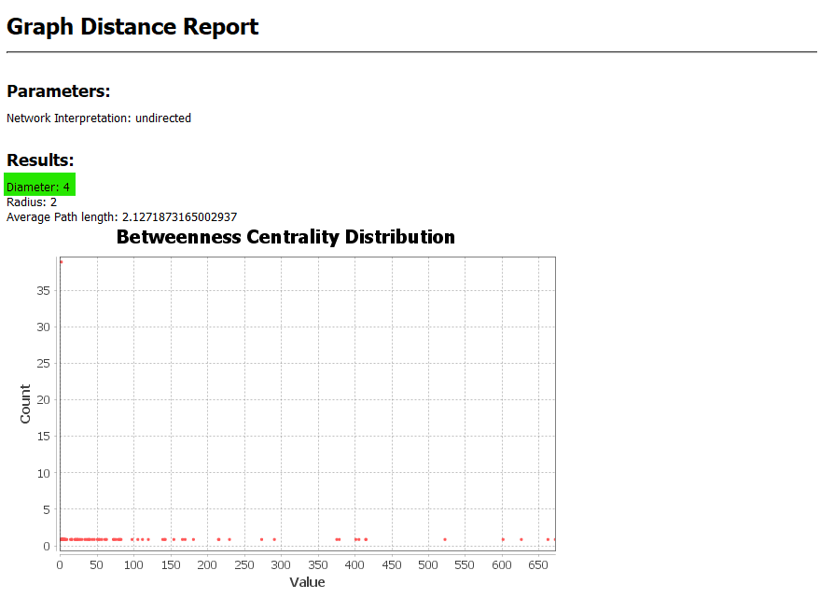
Średnica grafu
Średnica grafu - odległość między dwoma najbardziej oddalonymi od siebie wierzchołkami

Slide 9
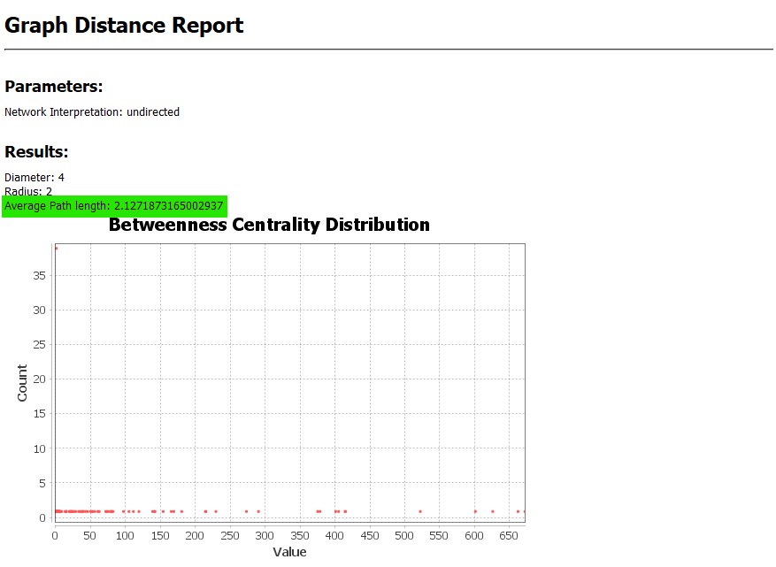
Średnia długość ścieżki
Ścieżka grafu – ciąg krawędzi,w którym żadna z krawędzi nie może się powtórzyć.

Slide 10
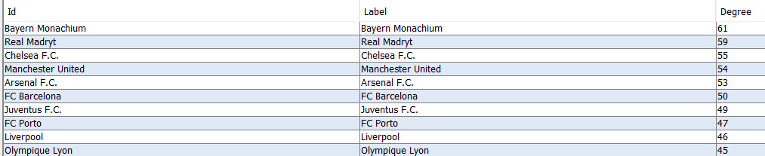
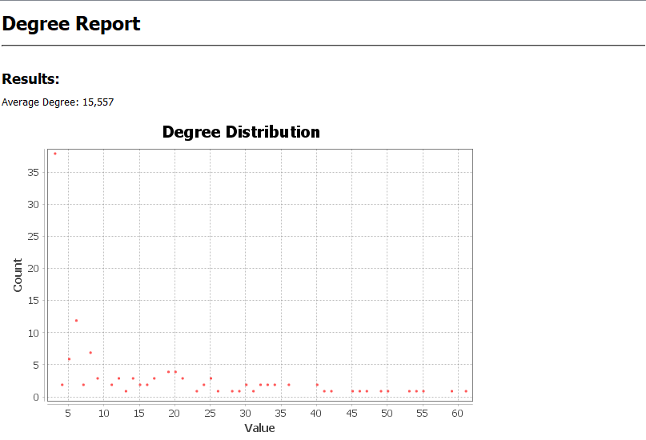
ŚREDNI WAŻONY STOPIEŃ WIERZCHOŁKA
Stopień wierzchołka w naszym grafie symbolizuje liczbę drużyn, z krórymi dany klub rozegrał wspólne mecze. Na pierwszym miejscu znajduje się Bayern Monachium, który rywalizował aż z 61 klubami! Natomiast na ostatnim miejscu znajduje się 38 zespołów, które w Lidze Mistrzów spotkały się wyłącznie z 3 róznymi rywalami.

Slide 11

Analiza szczegółowa
Pośrednictwo
Bliskość
Centralność Wektora
Page Rank

Slide 12
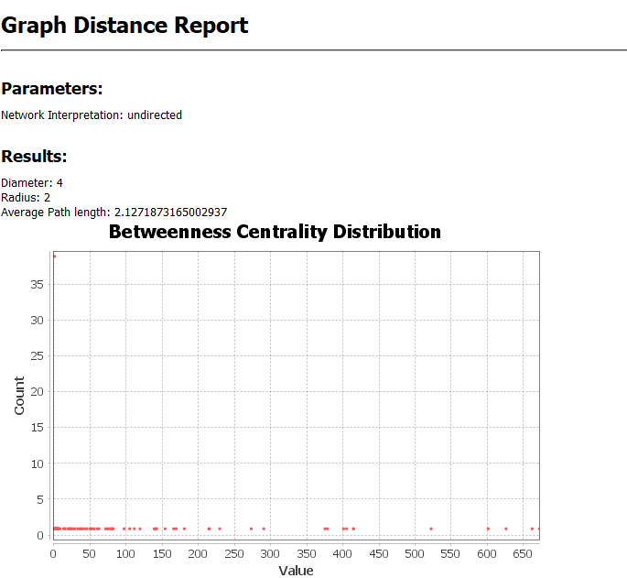
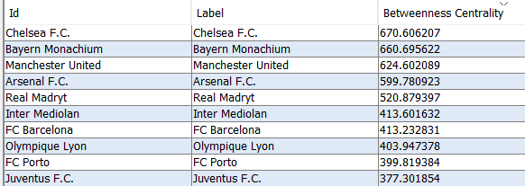
POŚREDNICTWO Grafu
Pośrednictwo - liczba ścieżek istotnych dla przepływu informacji dotyczących grafu. W naszym grafie klub piłkarski Chelsea F.C okazał się być najważniejszym punktem.

Slide 13
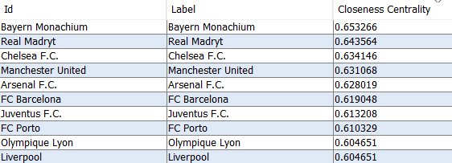
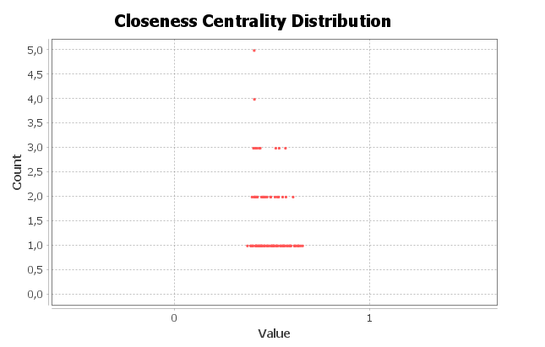
Bliskość grafu
Bliskość - pojęcie bliskości daje nam informację na temat tego jak szybko możemy przejść z danego wierzchołka do pozostałych

Slide 14
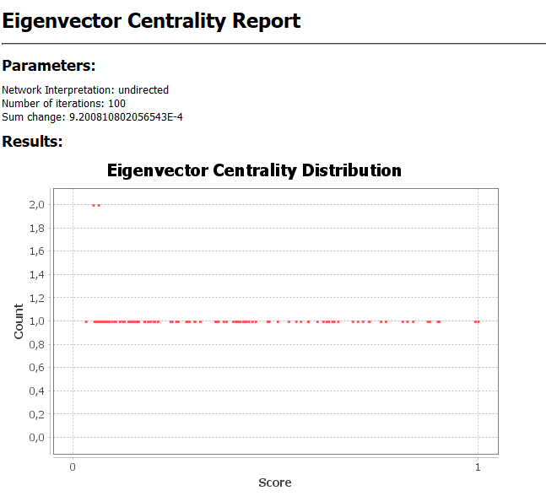
Centralność Wektora grafu
Własność ta opisuje jak mocno związany jest wybrany zespół z resztą zespołów w sieci.

Slide 15
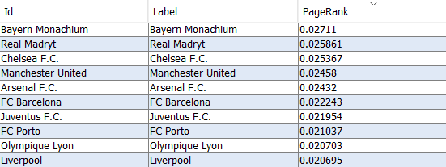
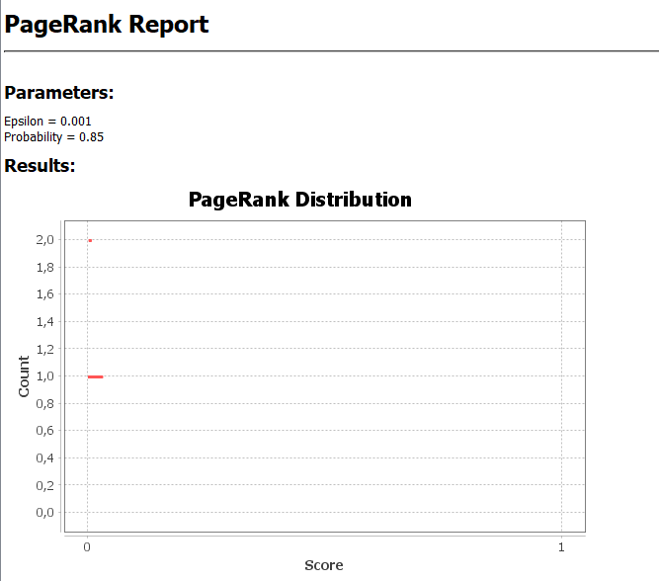
Page rank
Page rank – ten wbudowany parametr w program Gephi daje nam możliwość sprawdzenia prawdopodobieństwa przejścia do wybranego wierchołka podczas losowego poruszenia się w naszej sieci

Slide 16
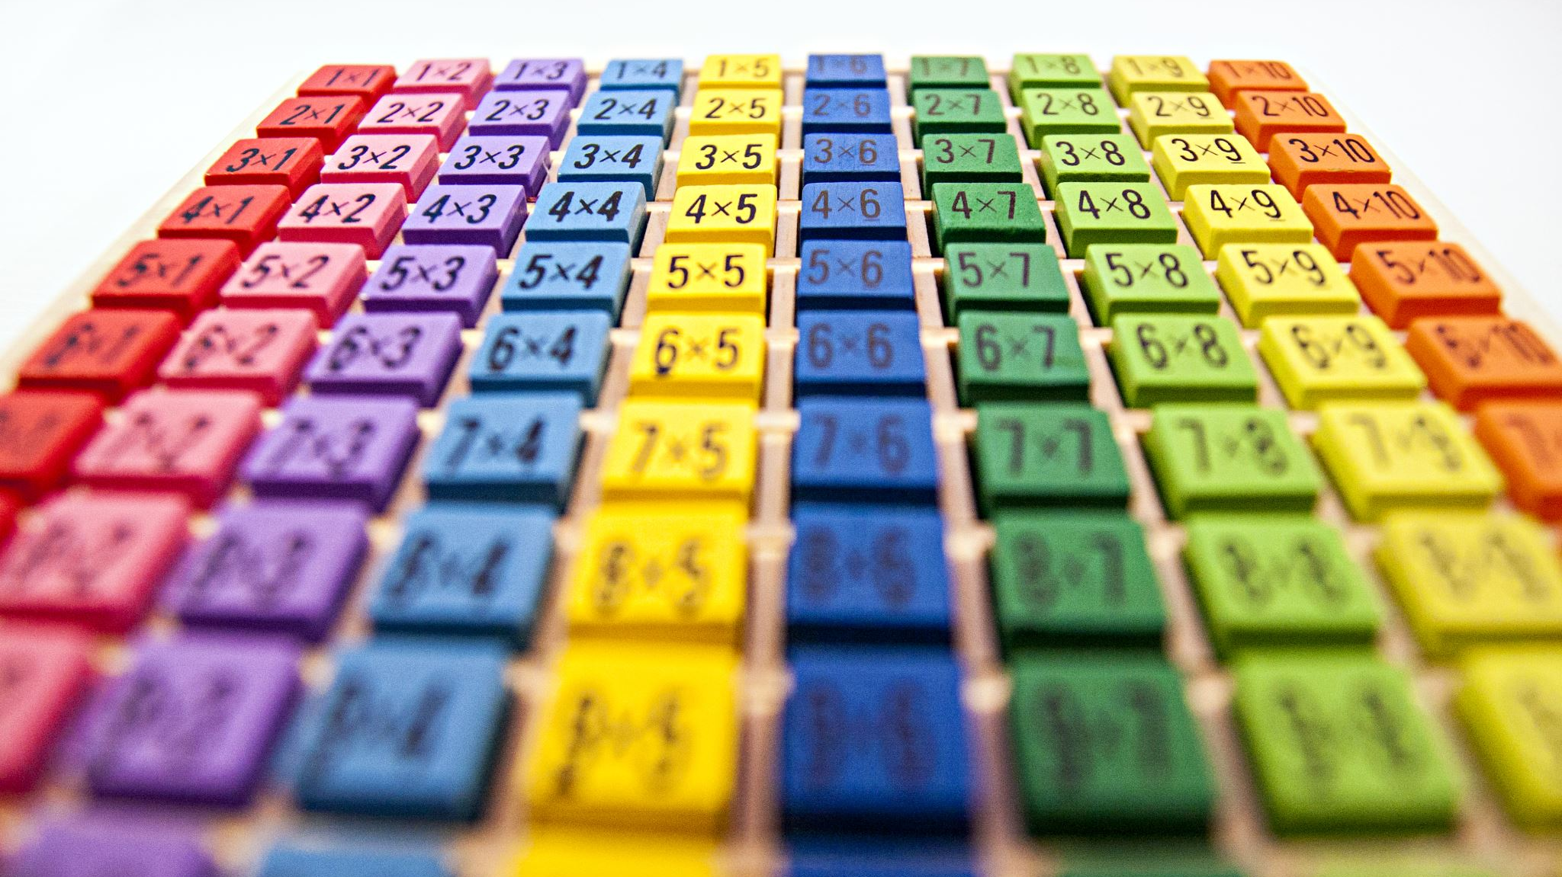
Analiza Klastrowa
Modułowość
Liczba Społeczności oraz ich pogrupowanie
Współczynnik klastrowania

Slide 17
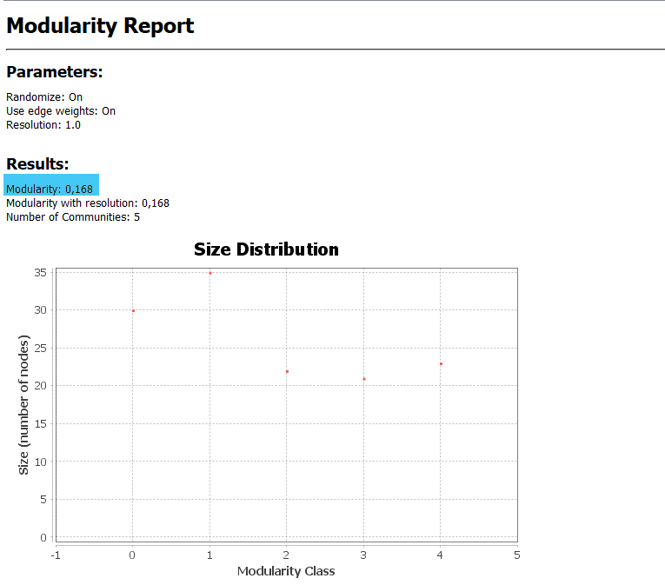
Modułowość
Modułowość - Mierzy połączenia wewnątrz społeczności w porównaniu do połączeń między społecznościami. Miara modularności jest używana w algorytmie wyszukiwania społeczności do określenia optymalnych podziałów sieci na społeczności.

Slide 18
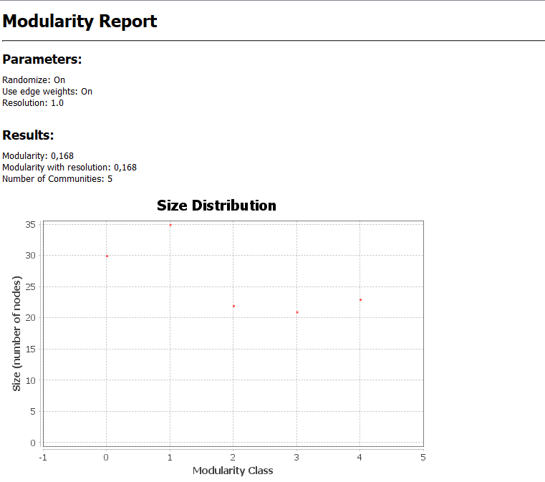
Skład i pogrupowanie społeczności
Społeczność - zbiór wierzchołków, w których grupie siła połączeń jest mocnejsza wewnątrz niż na zewnątrz. Najliczniejszą grupa u nas jest grupa 1, natomiast najmniej liczną grupa 3.

Slide 19
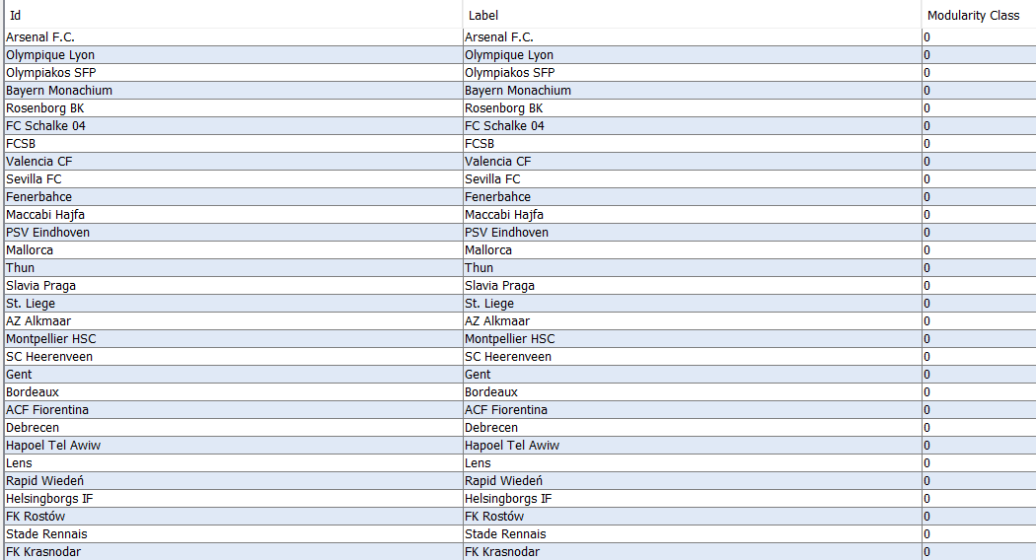

Slide 20
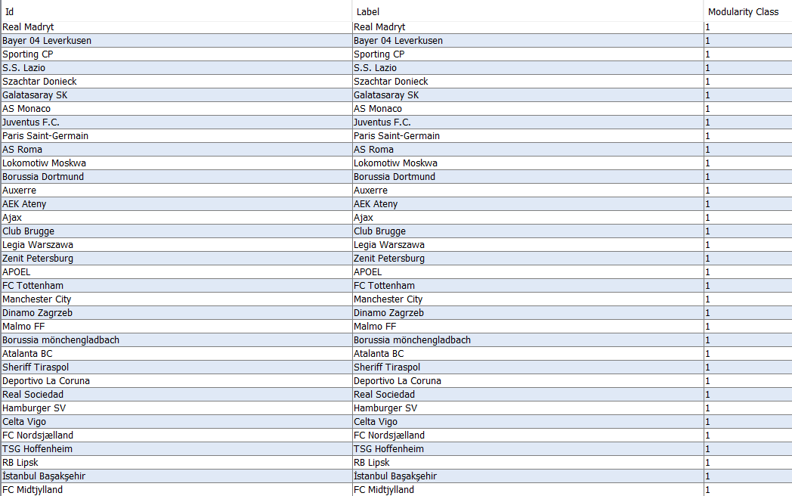

Slide 21
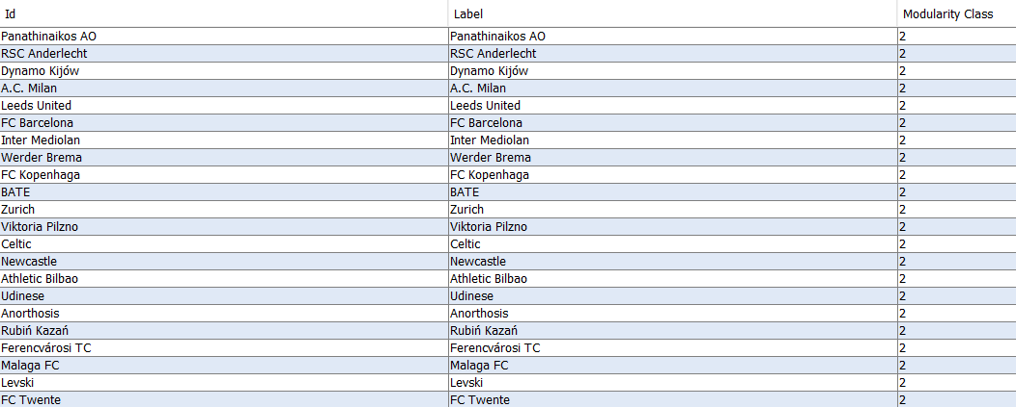

Slide 22
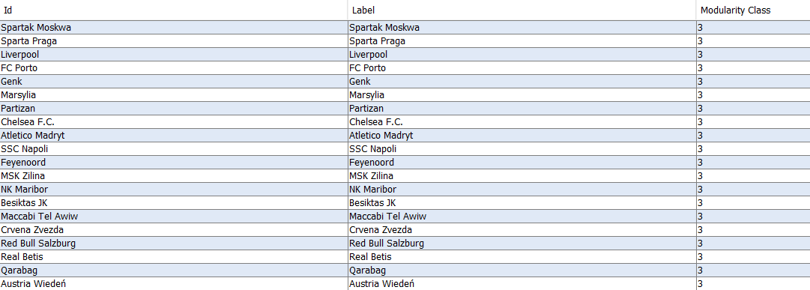

Slide 23
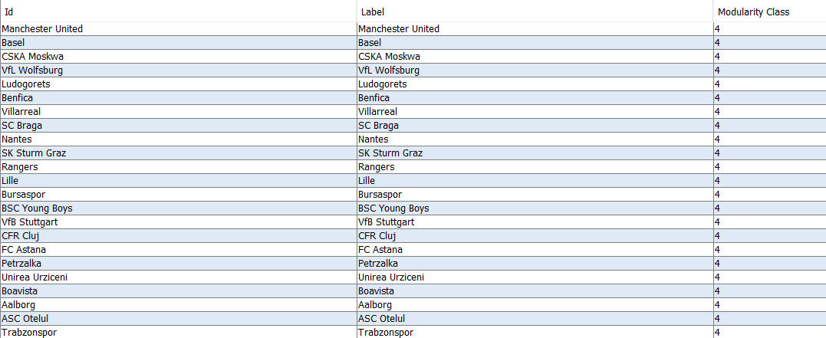

Slide 24
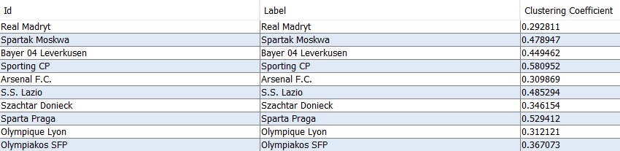
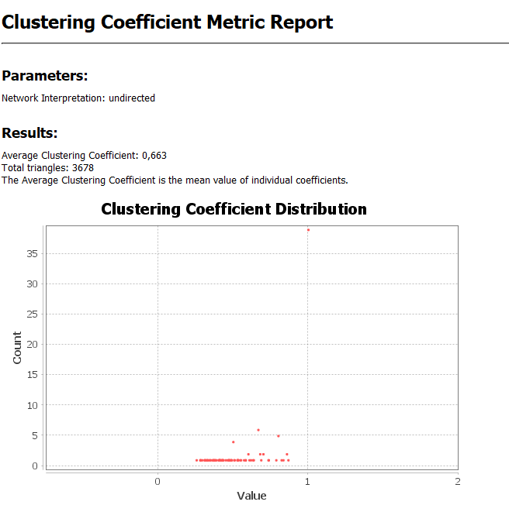
Współczynnik klastrowania
Każdy z wierzchołków ma swój indywidualny potencjał do tworzenia nowych społeczności.

Slide 25
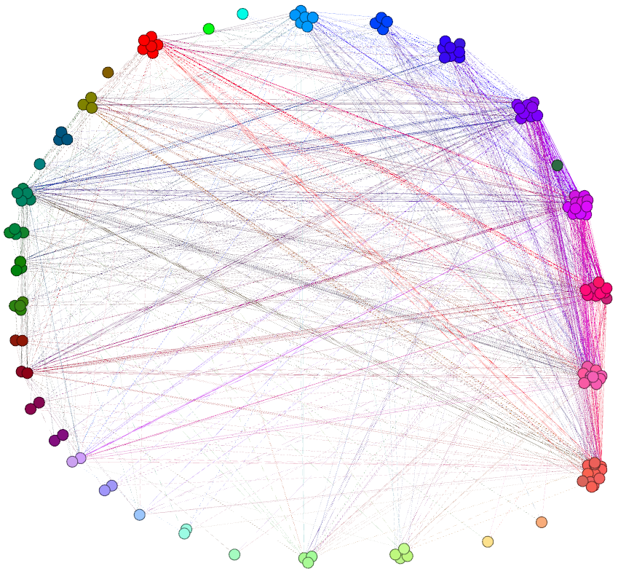
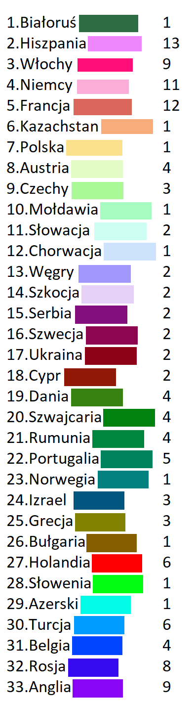

Slide 26
Ciekawostki
Ile meczy rozegrali między sobą Bayern Monachium i Borussia Dortmund
Największa liczba wspólnie rozegranych meczy
Największa liczba strzelonych bramek w spotkaniu
Największa liczba straconych goli w fazie grupowej
Najwyższy bramkowo remis
Najszybsza czerwona kartka

Slide 27
Dziękujemy za uwagę

Slide 28

Bibliografia
Materiały dydaktyczne z zajęć Laboratoryjnych
https://www.uefa.com/uefachampionsleague/clubs/
www.flashscore.pl/pilka-nozna/europa/liga-mistrzow-2000-2001/tabela/
https://pl.wikipedia.org/wiki/Bayern_Monachium_w_międzynarodowych_pucharach
https://algolytics.com/download/AdvancedMiner_documentation/userdoc/bk10pt02ch31s02.html
https://gol24.pl/liga-mistrzow-rekordy-ligi-mistrzow-najwieksze-osiagniecia-w-champions-league-przeglad/ga/11494697/zd/21655847

